Slide 1
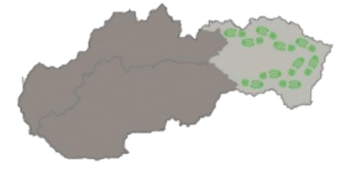
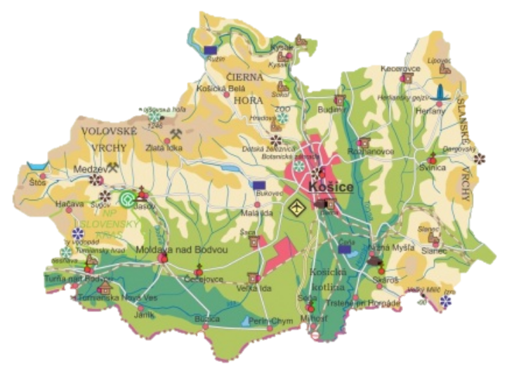
Od Hornádu po Dunajec KOŠICE S OKOLÍM
Mgr. Ľudmila Sulačeková

Slide 2
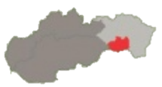
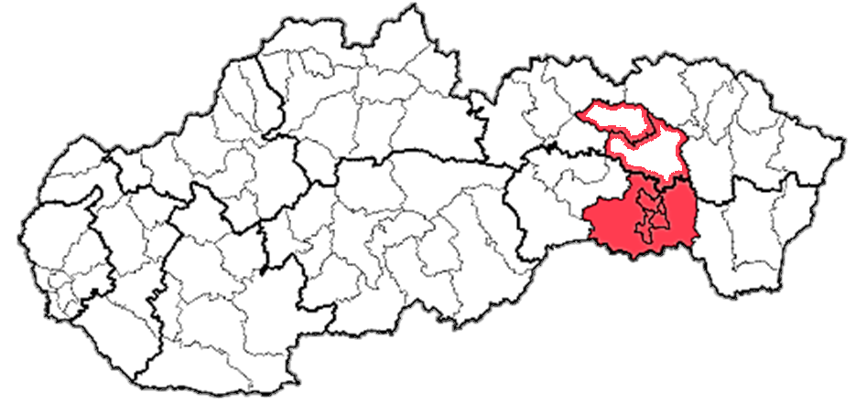
Poloha
Mesto Košice s okolím leží na východe Slovenska v Košickej kotline

Slide 3
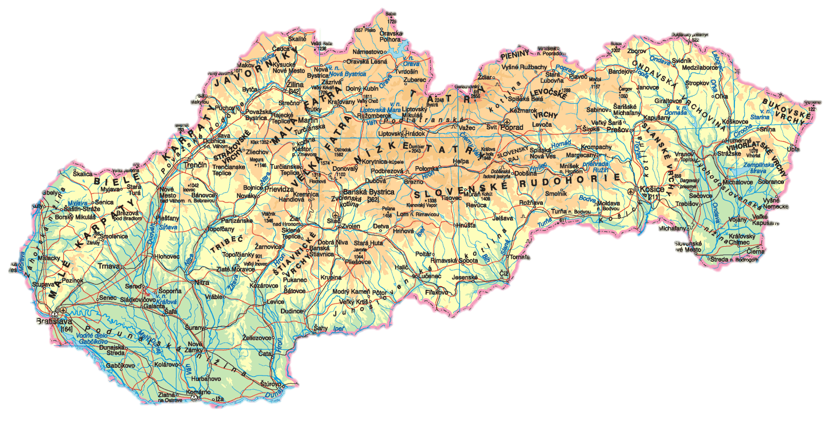
Poloha
Košickú kotlinu obklopujú pohoria: - Volovské vrchy,
- Čierna hora,
- Slanské vrchy

Slide 4
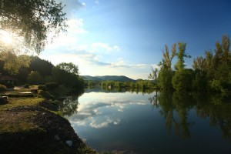
Hornád
Košickou kotlinou a mestom Košice preteká rieka Hornád

Slide 5
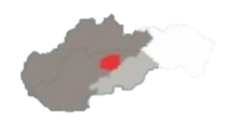
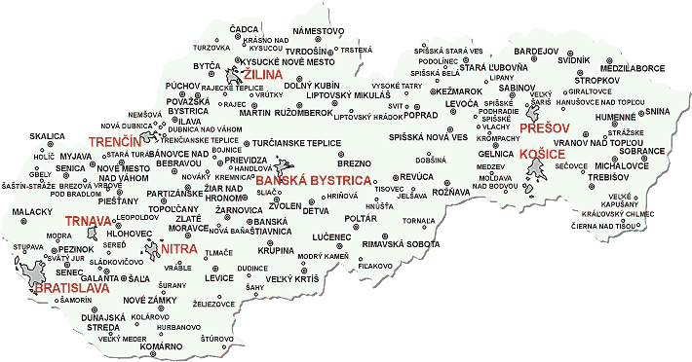
Významné obce
Košice

Slide 6
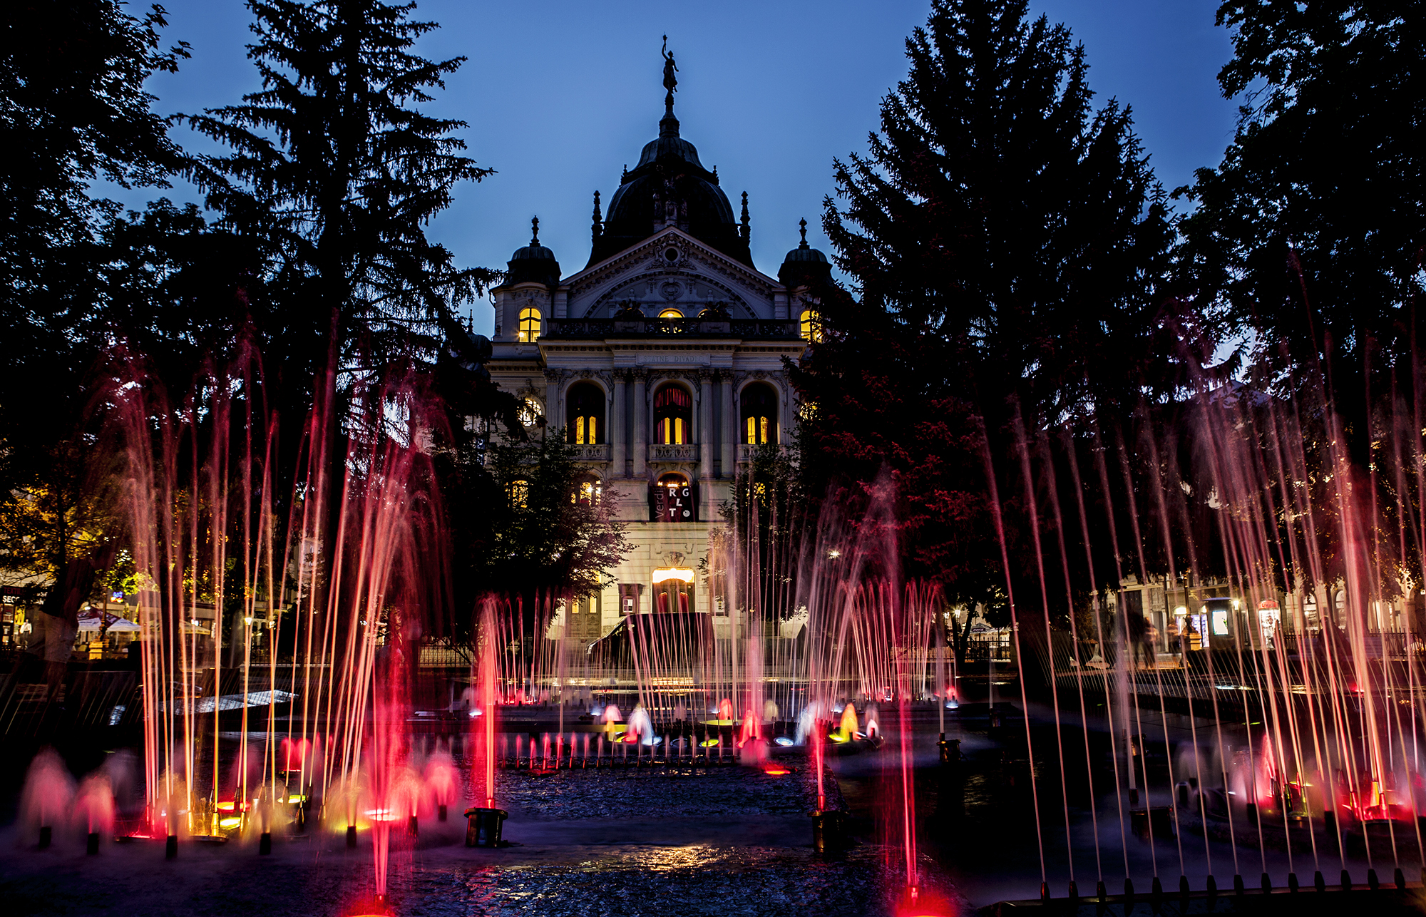
Košice

Slide 7
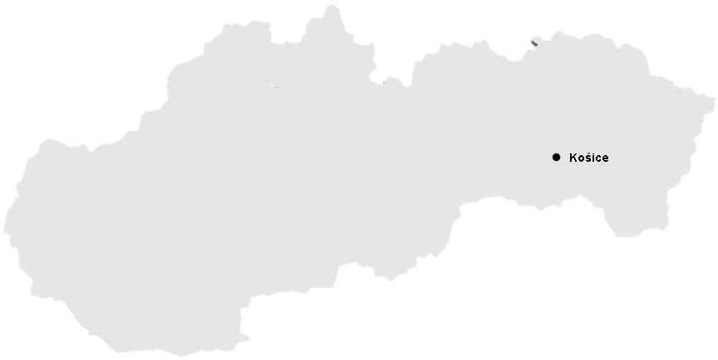
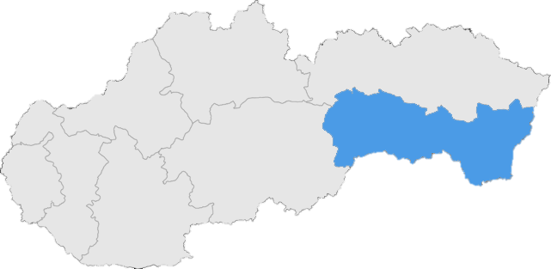
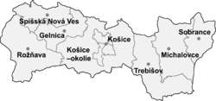
Košice
Košice – krajské mesto na východe Slovenska. Sú centrom celého východného Slovenska.
Sú druhým najväčším mestom v Slovenskej republike.

Slide 8
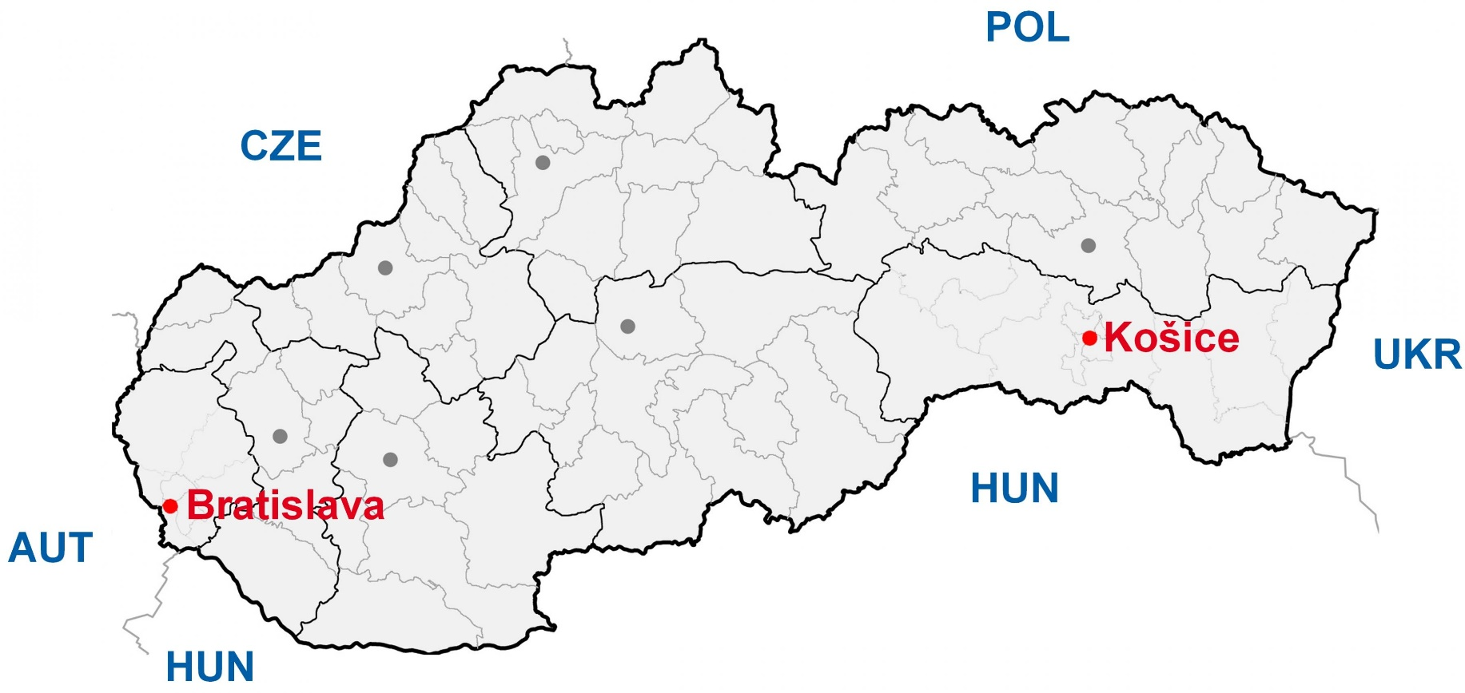
Mesto leží vo východnej časti Slovenska v Košickom kraji, v blízkosti hraníc s Maďarskom (20 km), Ukrajinou (80 km) a Poľskom (90 km) na križovatke historických obchodných ciest. Od hlavného mesta Bratislavy je vzdialené asi 400 km.
Košice

Slide 9
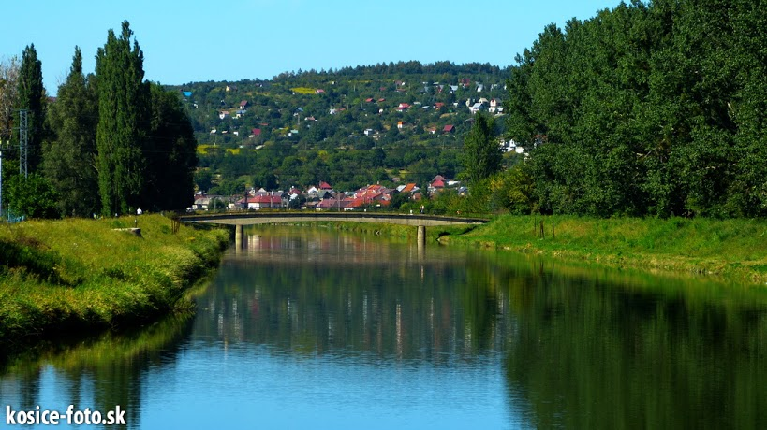
Rieka Hornád preteká východnou časťou mesta.
Košice

Slide 10
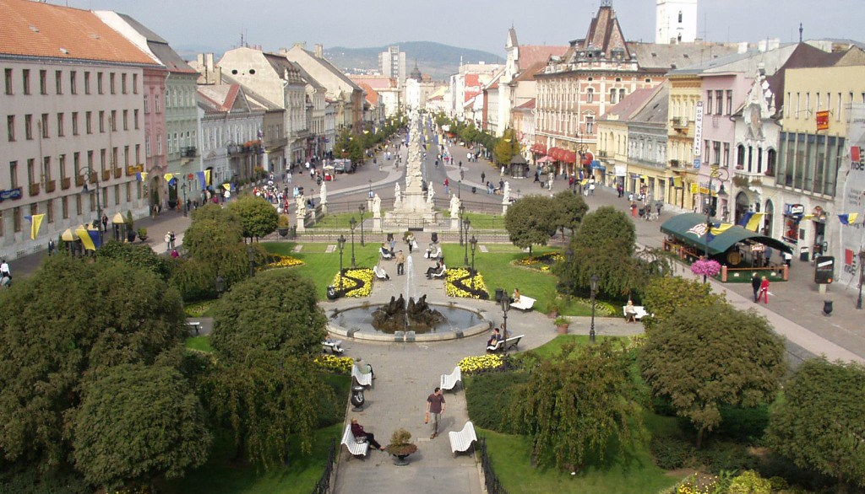
Hlavná ulica je ústredná ulica Košíc. Nachádza sa na nej väčšina najvýznamnejších košických historických pamiatok. Takmer celá Hlavná ulica je pešou zónou.
Košice

Slide 11
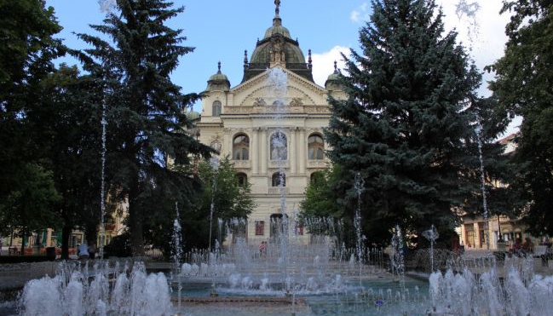
Nachádzajú sa tu tri parky, pričom v každom je umiestnená fontána. Najväčšou je takzvaná spievajúca fontána.
Košice

Slide 12
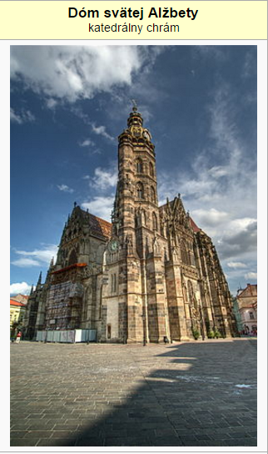
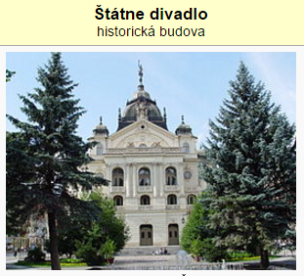
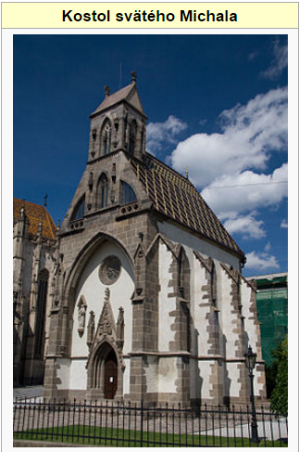
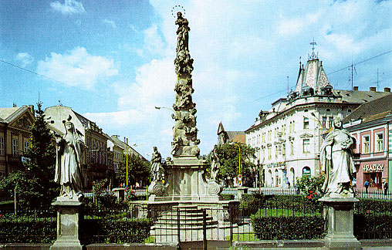
Morový stĺp

Slide 13
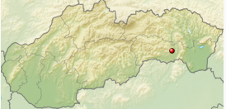
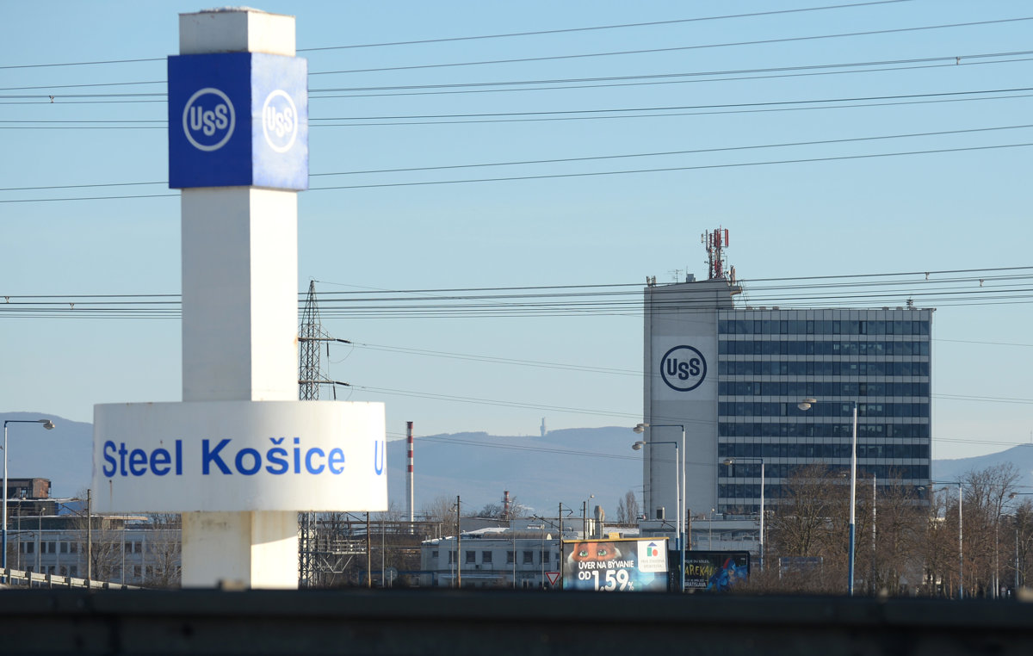
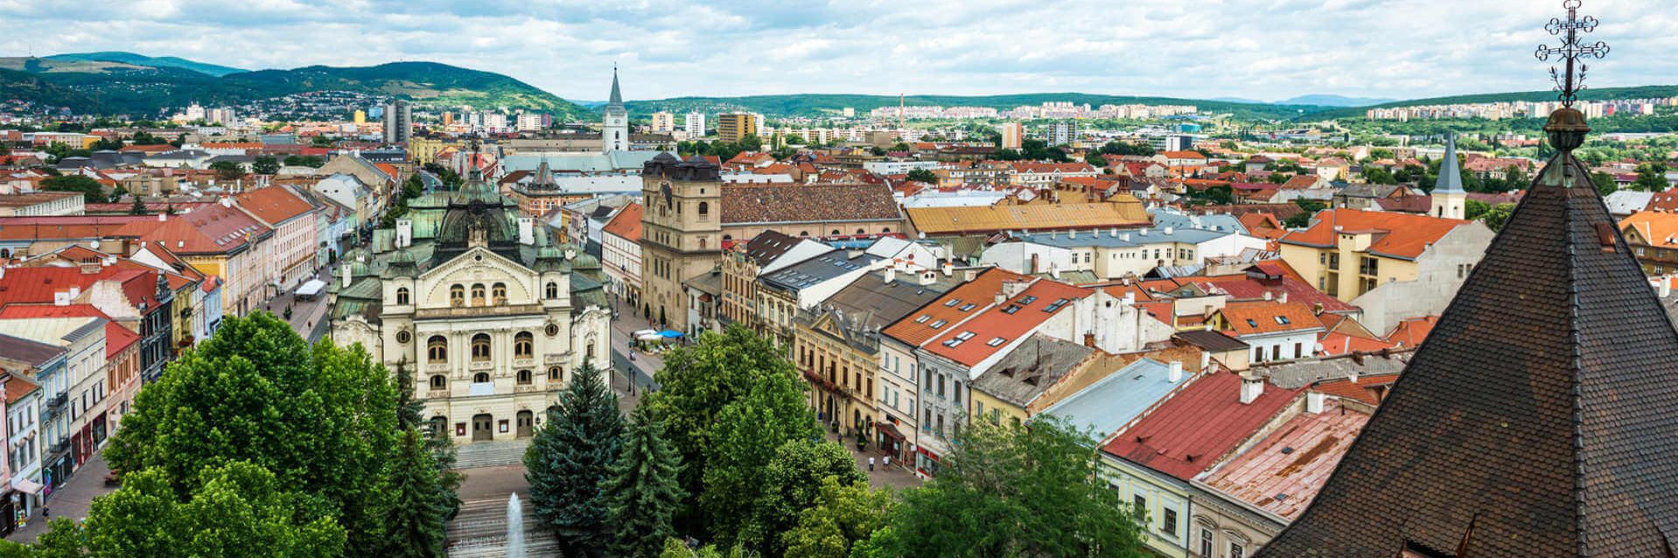
Košice
Košice sú významné priemyselné centrum,
spoločnosť U. S. Steel Košice vyrába oceľ

Slide 14
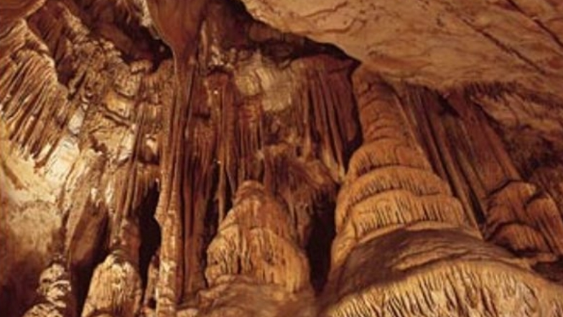
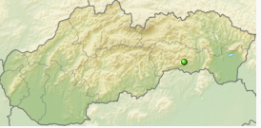
- národná prírodná pamiatka, - nachádza sa pri obci Jasov v okrese Košice, - je to najstaršia sprístupnená jaskyňa na Slovensku
Jasovská jaskyňa

Slide 15
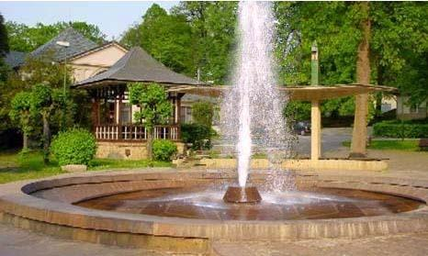
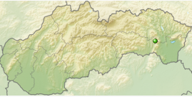
- Herliansky gejzír je vzácny studený gejzír, - nachádza sa v obci Herľany v okrese Košice, - ja to národná prírodná pamiatka, - vznikol ľudskou činnosťou (vrtom hlbokým 404,5 metra), - voda strieka do výšky 22 metrov, opakuje sa po približne 34-36 hodinách
Herliansky gejzír

Slide 16
Zopakuj si
V akej kotline sa nachádza mesto Košice s okolím?
Aká rieka preteká týmto územím?
Aké pohoria obklopujú Košickú kotlinu?
Ktorá veľká spoločnosť sídli v Košiciach?
Ktorá jaskyňa sa nachádza neďaleko Košíc?
V ktorej obci neďaleko Košíc sa nachádza gejzír?
Na akej ulici v Košiciach sa nachádza väčšina kultúrnych pamiatok Košíc?
Košická kotlina
Hornád
Volovské vrchy
Čierna hora
Slanské vrchy
U. S. Steel
Jasovská jaskyňa
Herľany
Hlavná ulica

Slide 17
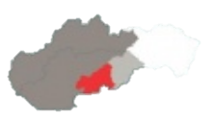
Na ktorom obrázku sú správne označené Košice s okolím?

Slide 18
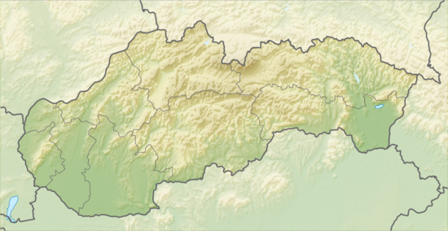
Označ na mape Košickú kotlinu

Slide 19
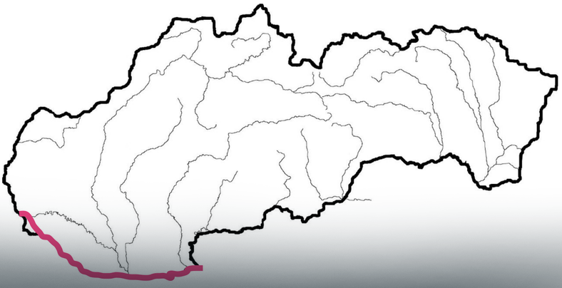
Označ na mape rieku Hornád

Slide 20
Pomenuj
Hlavná ulica v Košiciach

Slide 21
Pomenuj
Dóm svätej Alžbety

Slide 22
Pomenuj
U. S. steel

Slide 23
Pomenuj
Jasovská jaskyňa

Slide 24
Pomenuj
Herliansky gejzír

Slide 25
Zdroje
Dudášová, Mäsiar, Muchová: Vlastiveda pre štvrtákov
sk.wikipedia.org
obrázky: google

